Slide 1
ЛЕКЦИЯ № 4
Математические основы оптимизации

Slide 2
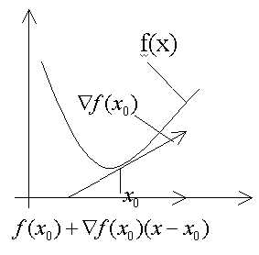
1. Дифференцирование функций.
1.1. Градиент функции.
Пусть f:
f(x) – всюду гладкая функция.
для выпуклой функции:
фундаментальное неравенство выпуклых функций.

Slide 3
1. Дифференцирование функций.
1.2. Субградиент и его субдифференциал.
Определение 1. Субградиентом выпуклой не всюду гладкой
функции f в точке Xo называется вектор
,
удовлетворяющий условию
.
В пространстве
,
,
,
,
гиперплоскость:
.
касающаяся функции f(x) в т. Xo , и лежащая всюду не выше этой функции
называется опорной гиперплоскостью функции f(x) в точке Xo.
Определение 2. Субдифференциалом выпуклой необязательно гладкой
функции f в т.Xo называется множество всех субградиентов функции f(x) в т. Xo
Обобщение: дифференциал Фреше - главная линейная часть функции f(x):

Slide 4
1. Дифференцирование функций.
Теорема: Для любой точки
элемента внутренности множества
сечения уровня
- компактное множество.
1.3. Производная функции по направлению.
Определение 3. Пусть f:
тогда производной
по направлению d функции f(x) в т. Xo называется предел:
f '_{d}(x₀)=
или
Обобщение: Производная Гато:
Из существования производной Гато не следует существование дифференциала Фреше.

Slide 5
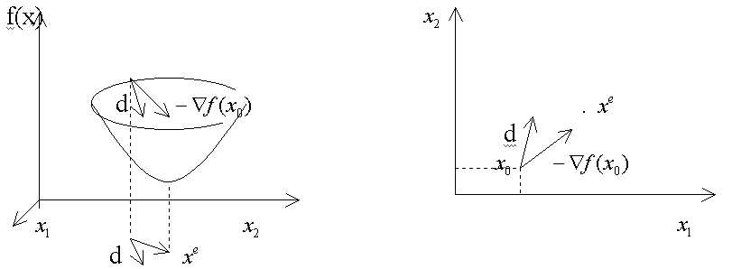
1. Дифференцирование функций.

Slide 6
1. Дифференцирование функций.
1.4. Разложение функции в ряд Тейлора.
В случае n-мерного пространства переменных - разложение в ряд Тейлора.
Пусть f :
тогда , если f(x) n раз дифференцируема
в т. x0, то
где O - остаточный член в форме Пеано;
- градиент функции f(x) в т. x0;
– матрица Гессе 2-х частных производных в т. х0.
Если
, функция f(x) в т. х0 выпукла (если > – строго).
Если
, функция f(x) в т. х₀ вогнута (если < – строго).
Если
, функция f(x) в т. х₀ имеет перегиб.

Slide 7
1. Дифференцирование функций.
1.5. Матрица Якоби. Якобиан.
Пусть g - операторное отображение: g:
,
Тогда – матрица Якоби,
где
а det(J(x0)) – Якобиан. det(J(x0)) = |J(x0)|.
Если
то система уравнений gj(x) = C имеет решение.
.
В этом случае существует обратное отображение
Это имеет большое значение при решении задач с неявно заданными функциями.

Slide 8
1. Дифференцирование функций.
1.6. Классы дифференцируемых функций.
Пусть f:
тогда
– класс непрерывных функций;
– класс 1 раз дифференцируемых функций;
– класс 2 раза дифференцируемых функций;
………………………………………………………………….
– класс n раз дифференцируемых функций.

Slide 9
2.Необходимые и достаточные условия существования экстремума функции.
2.1.Условия существования экстремума без учета ограничений.
2.1.1.Необходимые и достаточные условия выпуклости функций.
Теорема1. (Необходимые условия).
Пусть f:
, тогда для того, чтобы f(x)
была выпуклой в
Uε(x),
необходимо, чтобы
,
.
где
Теорема2.(достаточные условия).
Пусть f:
и
, для которой
,
,
тогда для того, чтобы f(x) , была
выпуклой в достаточно, чтобы
.

Slide 10
2.Необходимые и достаточные условия существования экстремума функции.
2.1.2.Необходимые и достаточные условия существования экстремума функции без ограничений.
Теорема3. Пусть f:
;
Тогда, для того чтобы
необходимо и достаточно, чтобы
были выполнены условия:
При этом:
приводит к
приводит к

Slide 11
2.Необходимые и достаточные условия существования экстремума функции.
2.2. Условия существования экстремума с учетом ограничений.
2.2.1.Постановка задачи:
Пусть f:
y=f(x) – выпуклая функция;
и пусть g:
– вогнутые или выпуклые функции,
а также
– ограничения типа равенства.
Тогда задачу поиска экстремума функции при наличии ограничений можно записать:

Slide 12
2.Необходимые и достаточные условия существования экстремума функции.
2.2.2.Метод множителей Лагранжа.
(1788г.”Аналитическая механика”)
Функция вида:
Если взять вариацию от функции L(x,λ) в :
при
Таким образом получаем систему уравнений :
Подбором определенных значений λ_{j} можно добиться того, чтобы эти уравнения удовлетворялись при
Именно в точке
достигается стационарность функции L(x,λ), т.е. экстремум функции f(x) при заданных ограничениях g_{j}(x)=0.

Slide 13
2.Необходимые и достаточные условия существования экстремума функции.
2.2.2.Метод множителей Лагранжа.
Задачу можно переформулировать следующим образом.
Требуется найти:
Тогда решение задачи состоит в совместном решении уравнений:
Составляются и решаются 2 системы уравнений:

Slide 14
2.Необходимые и достаточные условия существования экстремума функции.
2.2.4.Область применения классического метода множителей Лагранжа.
Задача поиска экстремума методами классического математического анализа связана с удовлетворением следующих условий, накладываемых на функции:
1.Целевая функция f(x) должна быть выпуклой (в случае поиска минимума).
2.Функции ограничений gj(x) должны быть вогнутыми или выпуклыми функциями.
3.Ограничения gj(x) = 0 только типа равенств.
Последнее условие связано с тем, что если gj(x) < 0, то классический метод множителей Лагранжа не дает единственного решения
и, следовательно, не работает.

Slide 15
3. Задачи выпуклого программирования
3.1. Формулировка задачи
Пусть f:
,
g:
,
,
,
.
– ограничения типа равенств.
– ограничения типа неравенств.
Обозначим множество индексов:
.

Slide 16
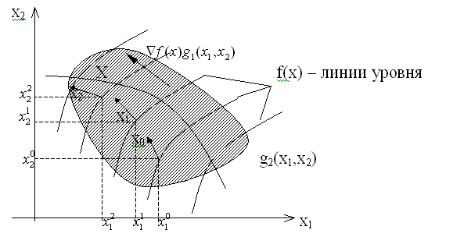
3. Задачи выпуклого программирования.
3.1. Активные ограничения.
В процессе решения задачи происходит перемещение текущей точки из заданной начальной точки в конечную точку. При этом возможен выход на границу области допустимых решений Х. Такие нарушенные ограничения носят название активных.
Определение множества индексов активных ограничений:

Slide 17
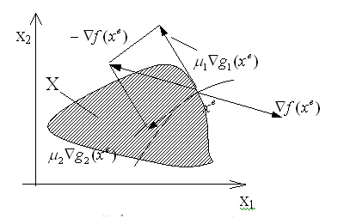
3.2. Функция Куна-Таккера (функция Лагранжа) для задач выпуклого программирования (1951г.)
Продифференцируем функцию L(x,λ,μ) по x и приравняем 0.
Если продифференцировать по μ_{к}, то получим неравенства g_{k}(x)
0 ,
что не позволяет получить единственное решение. Противоречие состоит в том, что для ЗВП имеется единственное решение.
Лемма: Градиент целевой функции
равен линейной комбинации градиентов функций ограничений в точке условного экстремума
:
Множество всех векторов
называется множеством возможных направлений.

Slide 18
3.3. Теорема Куна-Таккера.
Рассмотрим задачу выпуклого программирования
Пусть f:
g:
Требуется найти:
,
,
,
.
Для этого решение ЗВП должно удовлетворять следующим условиям:
,
Если эти условия выполнены, то
– решение ЗВП.
.
Условия:
,
- называются условиями дополняющей нежесткости.
.

Slide 19
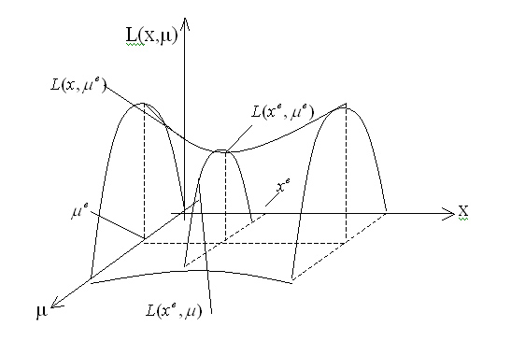
3.4. Теория двойственности
3.4.1.Седловая точка функции Лагранжа. Двойственность.
Рассмотрим упрощенную задачу выпуклого программирования.
Пусть заданы условия на f(x) и g (x) как и ранее.
.
Тогда функция Лагранжа может быть записана:
Рассмотрим случай, когда x = x1, μ = μ1 :
.
.
Таким образом седловая точка функции Лагранжа (функции Куна-Таккера) является
.
Именно эта точка является решением ЗВП.

Slide 20
3.4. Теория двойственности.
Задача может быть поставлена как минимаксная и может быть разбита на решение двух задач:
Прямая задача – ,
при μ=μ(x)–множитель Лагранжа (Куна-Таккера)
.
2. Двойственная задача –
при x=x(μ) – переменная проектирования.
Пример: Задача линейного программирования.
Прямая задача:
;
;
.
Двойственная задача:
;
;
;
.

Slide 21
4. Алгоритм и сходимость алгоритмов
4.1. Понятие алгоритма. Алгоритмические отображения.
Определение. Алгоритмом называется итеративный процесс вычислений, который порождает последовательность точек в соответствии с предписанным набором правил, включающим критерий окончания этого процесса.
Алгоритмическое отображение.
Пусть А:
для
,
,
Таким образом
где
- начальная точка.
В качестве реализации алгоритмического отображения методов оптимизации может быть выбрана некоторая функция спуска, зависящая от переменных проектирования
.
При этом она должна удовлетворить условию
В качестве функции спуска может быть использована целевая функция
или градиент целевой функции

Slide 22
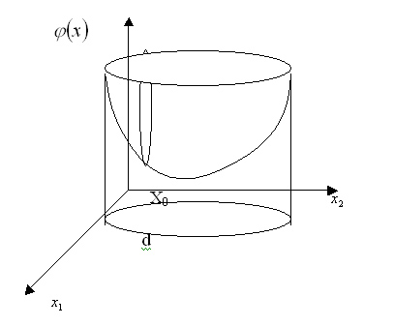
4. Алгоритм и сходимость алгоритмов
4.2. Композиция алгоритмических отображений.
Выбор направления уменьшения функции спуска d – в области возможного направления. Например
Этот алгоритм обозначим D
.
.
2. Выбор шага
→
. Этот алгоритм обозначим U.
3. Если решается задача с ограничениями, то необходимо ввести еще один алгоритм L , учитывающий наличие ограничений.
Тогда общий алгоритм будет композицией алгоритмов:

Slide 23
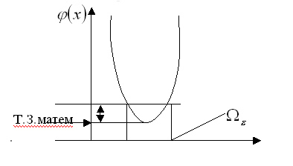
4. Алгоритм и сходимость алгоритмов
4.2. Критерий окончания процесса оптимизации.
Точка зрения математика состоит в нахождении точного решения
.
Точка зрения инженера состоит в определение области
близкой к оптимальной. В связи с этим существует несколько критериев останова в зависимости от точности решаемой задачи.
.
.
Критерии останова алгоритма.
1.
2.
3.
4.
Точка зрения инженера.

Slide 24
4. Алгоритм и сходимость алгоритмов
4.3. Скорость сходимости алгоритмов.
Пусть
сходится к
, тогда, если выполняются неравенства:
(1.)
,
- коэффициент сходимости,
– линейная сходимость,
.
,
γ - порядок сходимости,
(2.)
.
,
суперлинейная сходимость.
При γ = 2 – квадратичная сходимость.

